Slide 1
Интерьер домов европейских городов XVIII века
Автор: Миневский Иван. Класс: 8 «Г»

Slide 2
Что нового стало появляться в домах у людей?
XVIII век в Европе прославился модернизацией, реформами, улучшением жизни людей и др. Также XVIII век прославился изменением интерьера домов, появлением новых предметов мебели и других предметов в доме, о чём я расскажу на следующих слайдах.

Slide 3
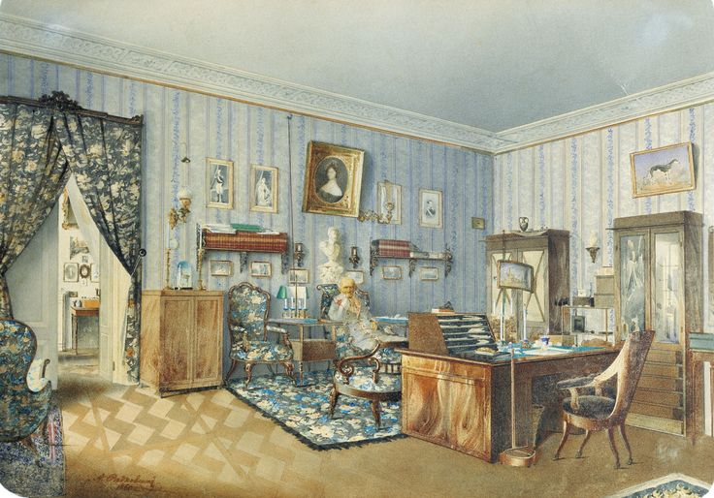
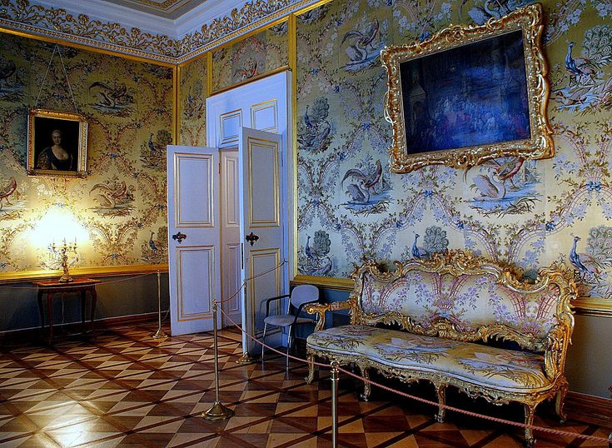
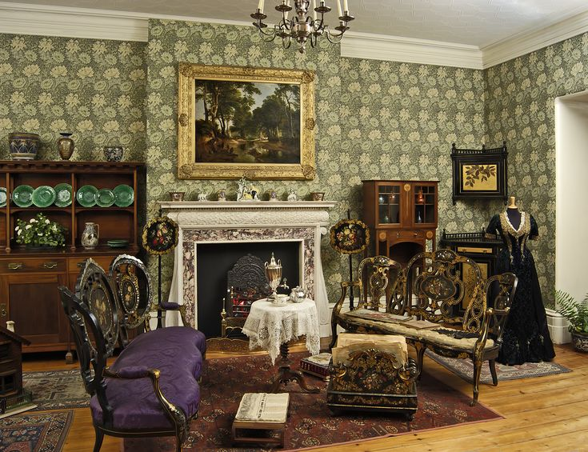
1) Обои
Именно в XVIII веке на стены впервые начали вешать обои. Они могли украшаться разными узорами или рисунками. Обои стали очень красивым украшением дома.

Slide 4
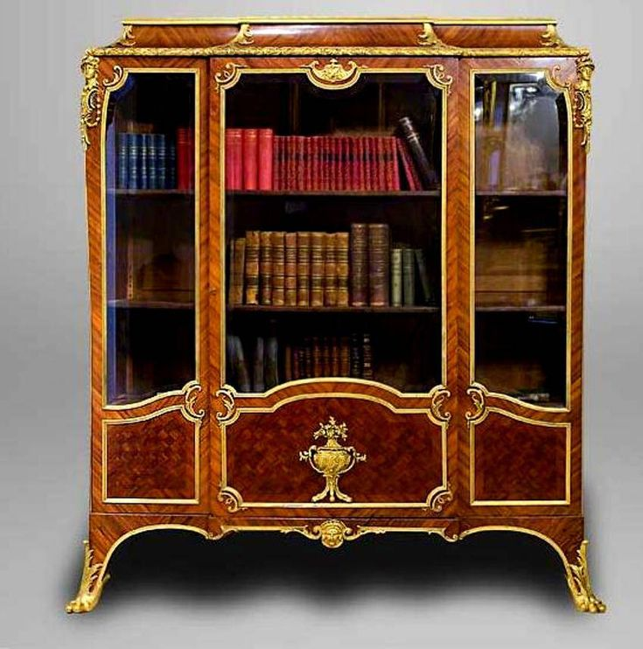
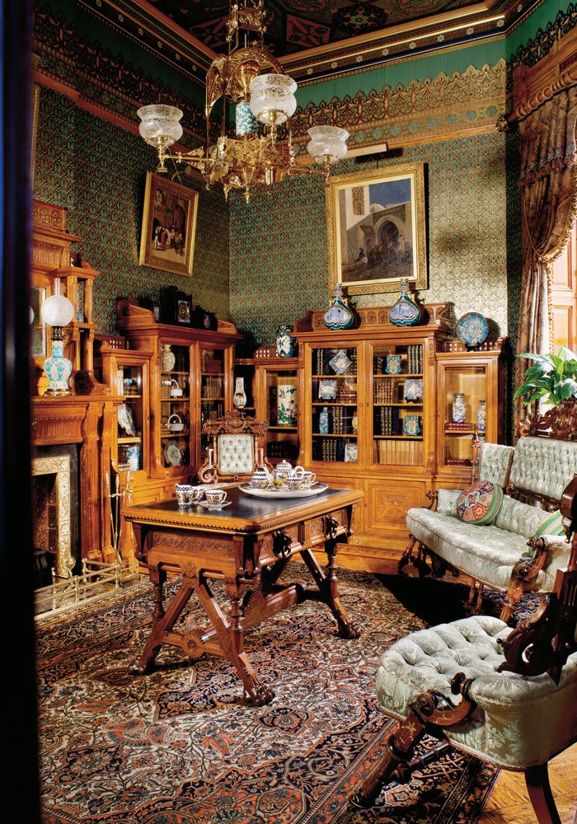
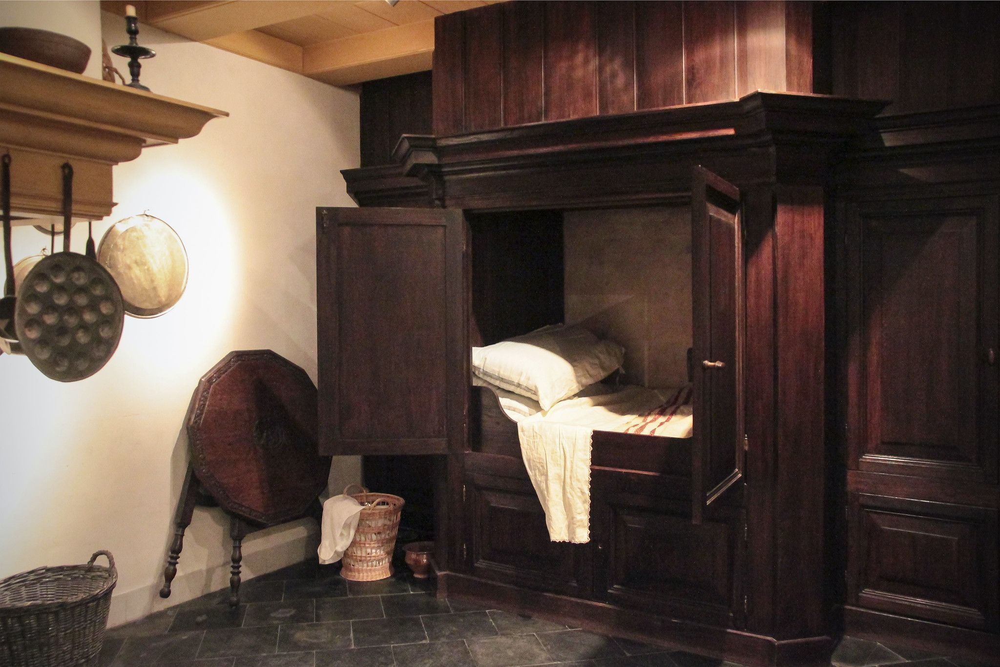
2) Шкафы
Раньше все вещи люди хранили в сундуках, но к XVIII веку в европейских странах в домах стали появляться шкафы, тумбочки и другие подобные предметы мебели. Хранить свои вещи стало гораздо удобнее

Slide 5
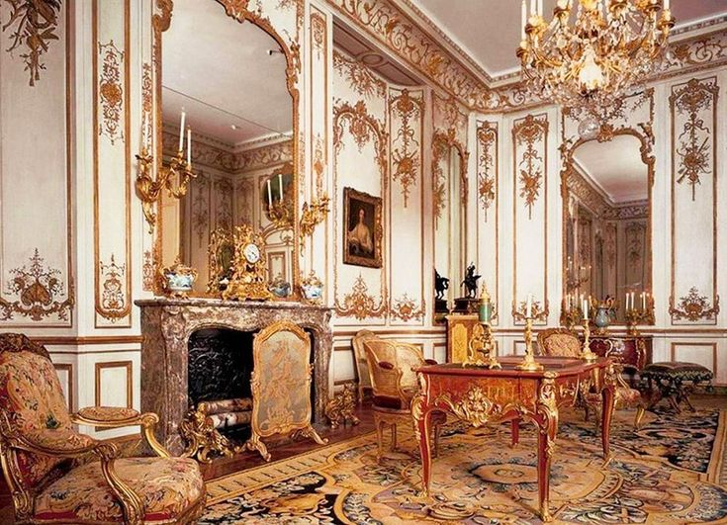
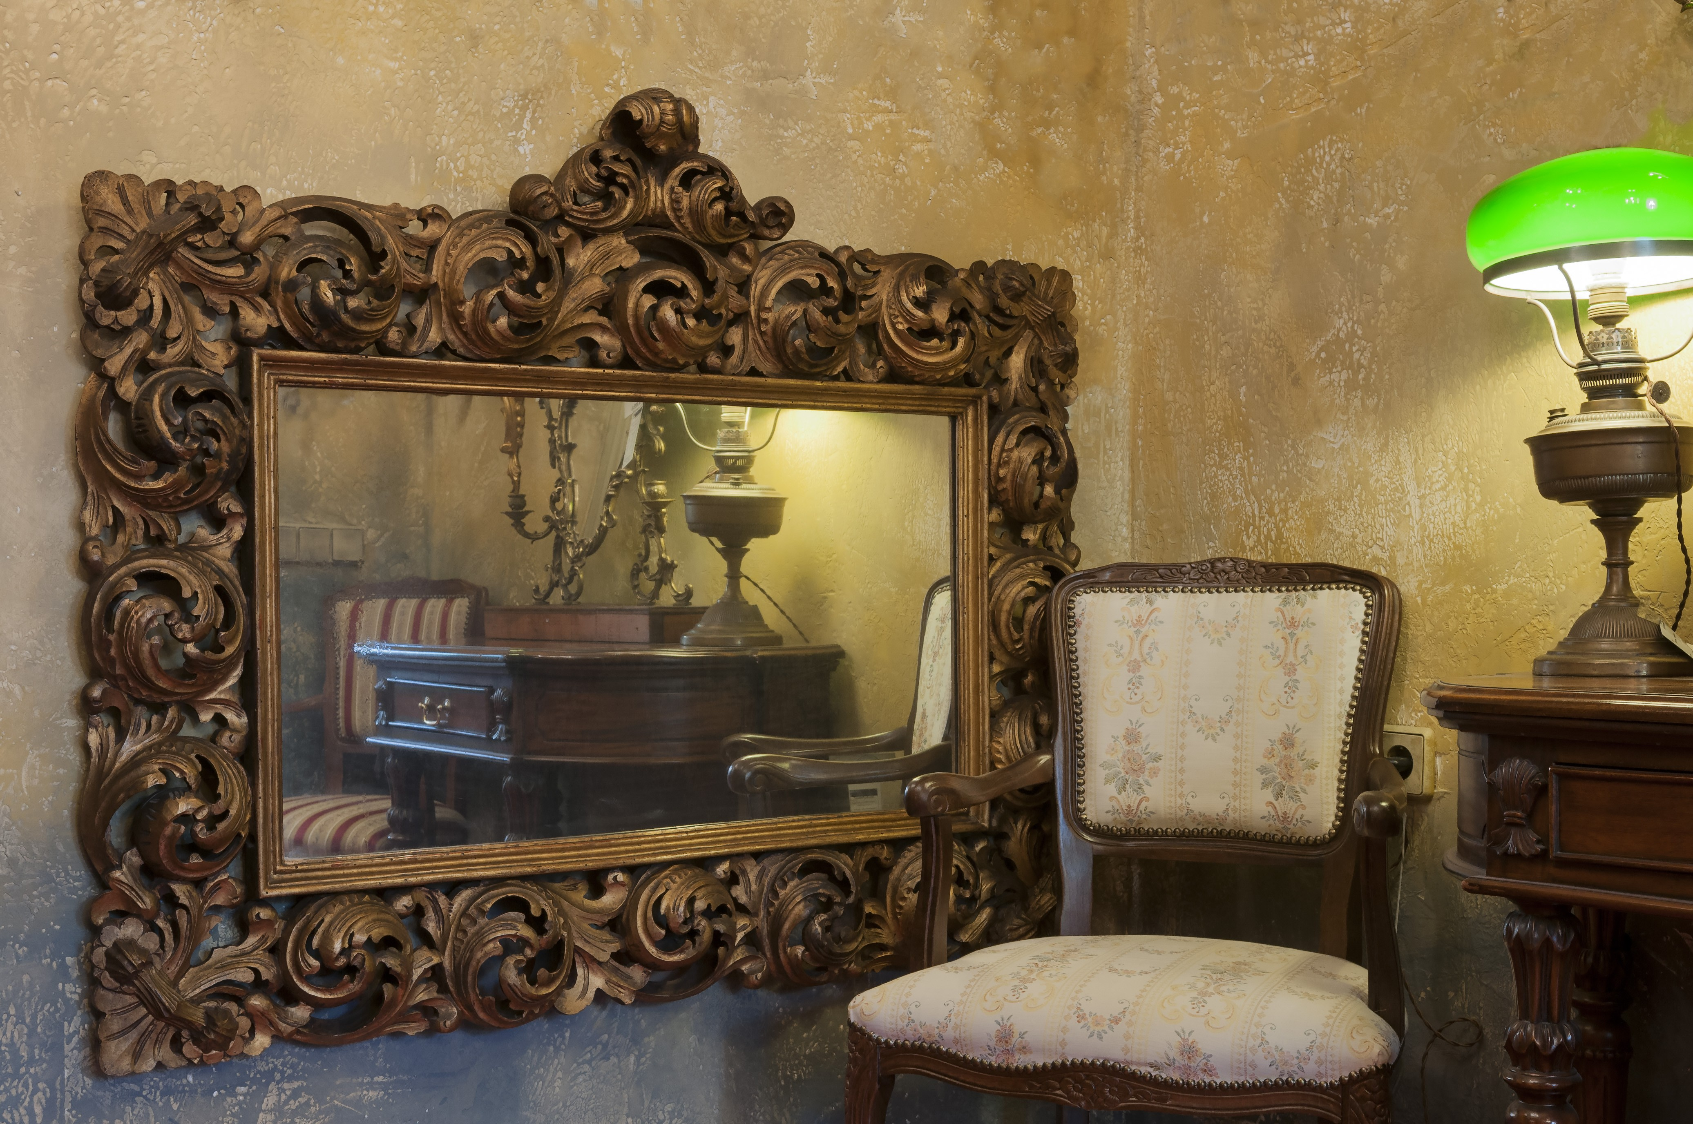
3) Зеркала
Люди именно в XVIII веке стали развешивать зеркала у себя в домах. Зеркала были частью многих комнат. Их украшали узористыми рамками, драгоценными металлами и камнями.

Slide 6
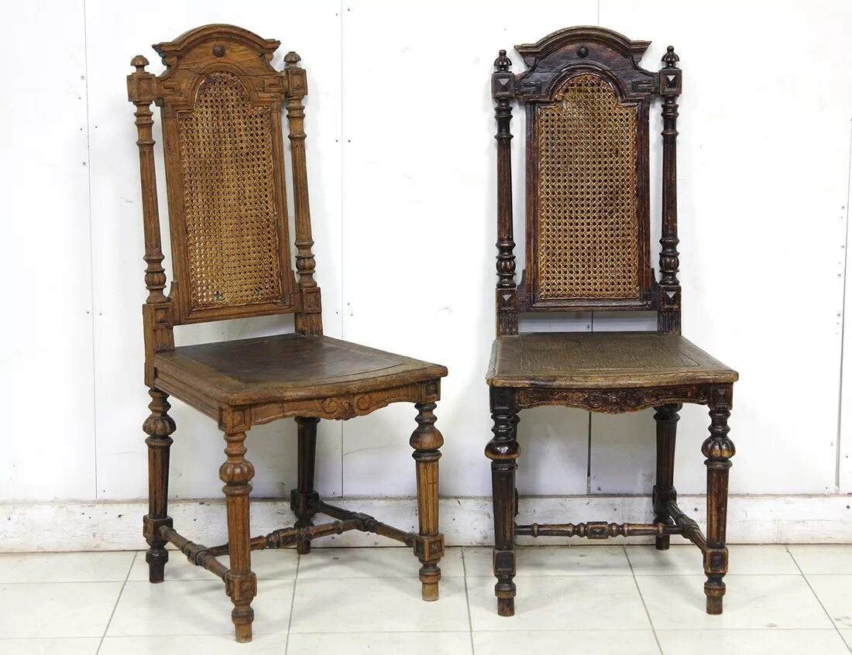
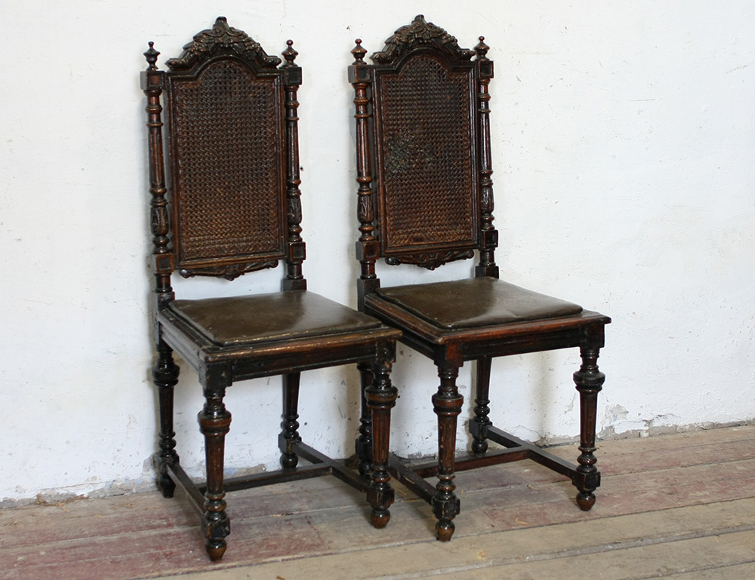
4) Стулья с прямой спинкой
Даже настолько примитивный предмет мебели появился в европейских домах не сразу. Европейцы слишком поздно поняли, что такие стулья очень удобные.

Slide 7
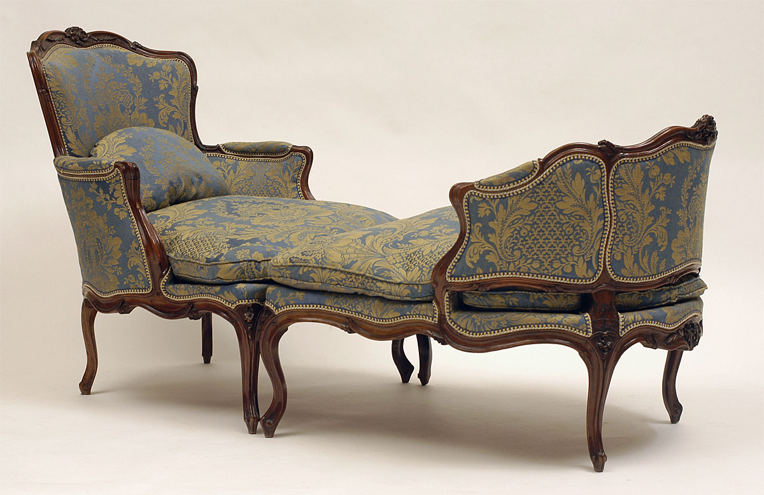
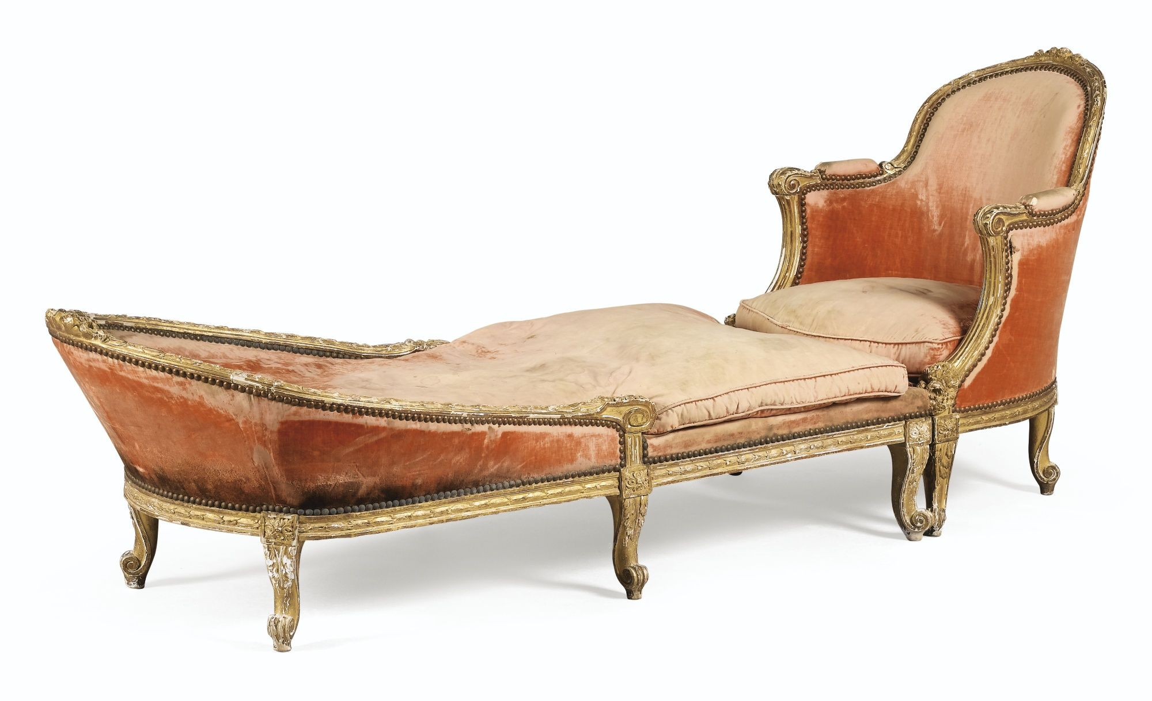
5) Шезлонги
Среди предметов городской мебели появились и шезлонги – вытянутые кресла, на которых можно отдыхать полулёжа. Шезлонги украшали узорами и рисунками.

Slide 8
Спасибо за внимание!

